Slide 1
البيئة
تيا حداد و نتلي ساحوري

Slide 2
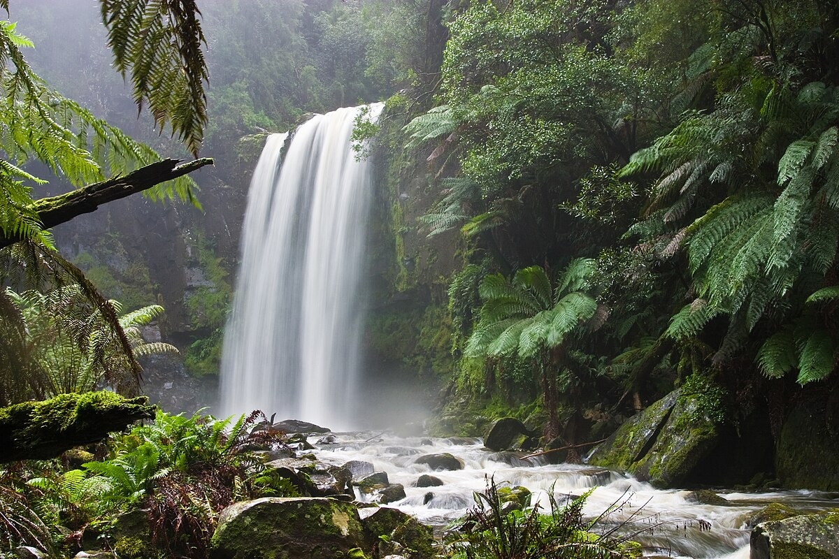
ما هي البيئة؟؟
البيئة هي مجموعة العناصر الاصطناعية و الطبيعية التي تحيط بالكائنات الحية ( الانسان،الحيوان و النباتات)
و يجب علينا المحافظة على توازن النظام البيئي ،و ان من اكثر العوامل المؤثرة عللى البيئة هو الانسان
من ناحية سوء استعمال موارد الارض و ايضا من خلال الثورة الصناعية
و هنا سنحاول التطرق الى كيفية المحافظة على البيئة من خلال الحفاظ على مواردها و الاعتناء بها

Slide 3
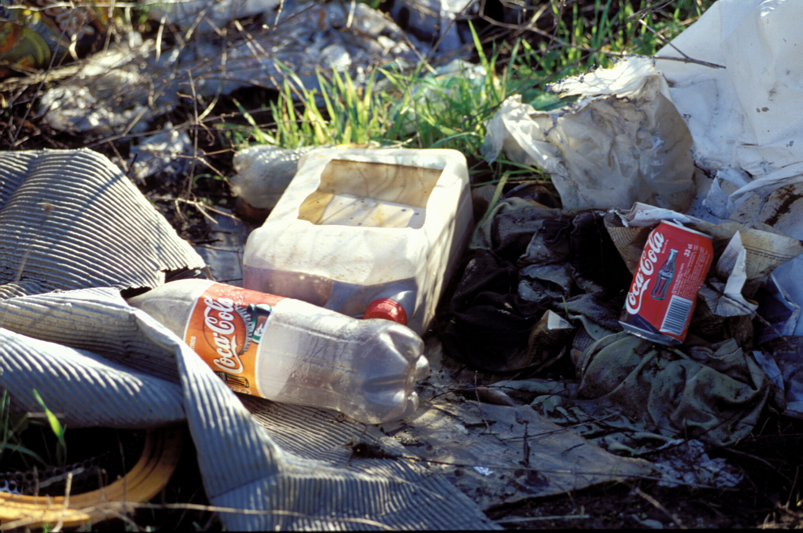
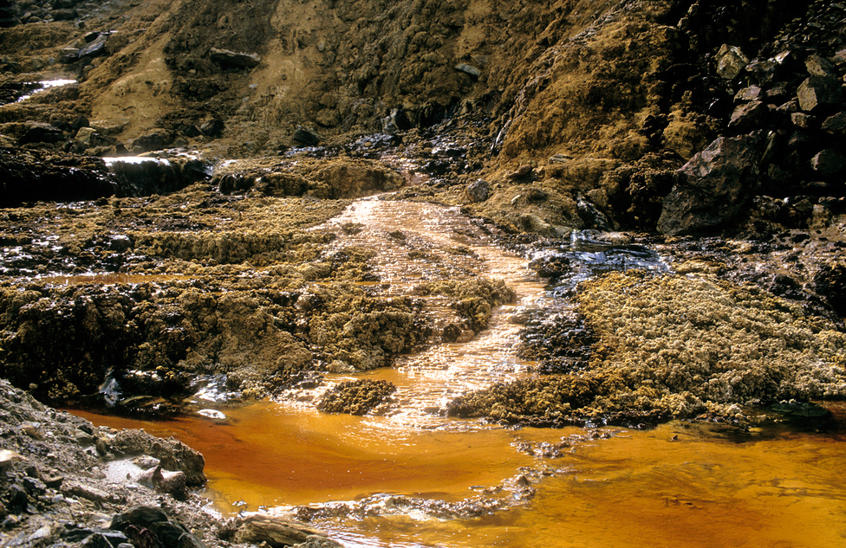
من خلال
- التربة
الانسان و الحيوان يعتمدون بشكل كبير بالغذاء على النباتات و المحاصيل الزراعية
و تعتمد الزراعة على صحة التربة
و عليه يجب المحافظة على التربة من التلوث
و تلوث التربة يعني دخول مواد غريبة الذي يؤدي الى التغير في تركيب التربة
و المقصود بالمواد الغريبة مثل المبيدات, اسمدة كيميائية, امطار حمضية, نفايات
و من طرق المحافظة على التربة
استخدام السماد العضوي بدل من الكيميائي
عدم القاء النفايات و مخلفات المصانع

Slide 4
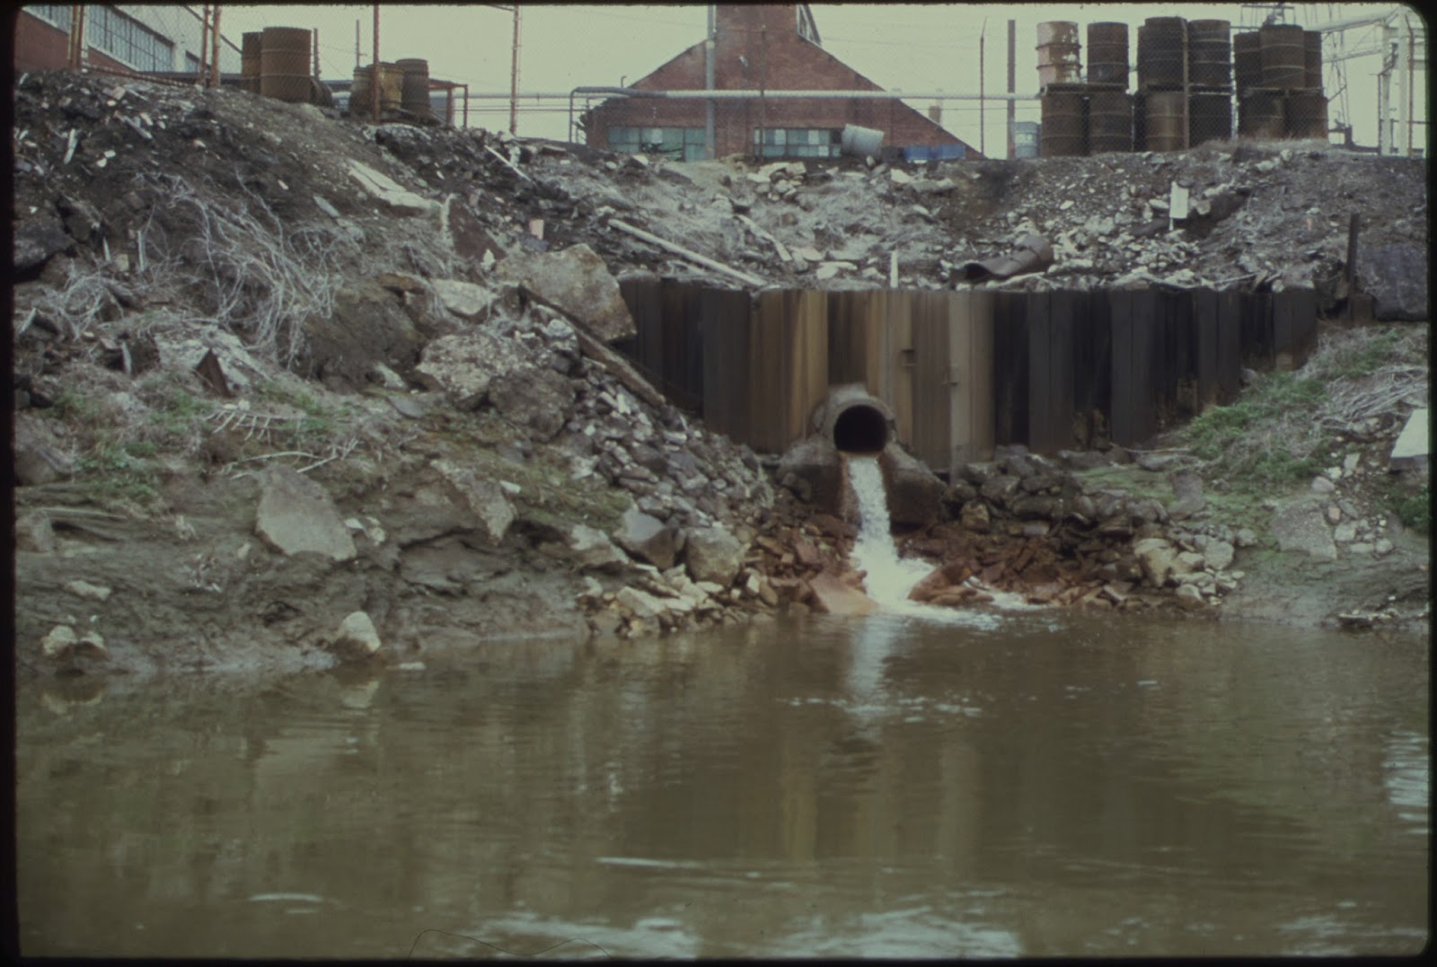
- الماء
تلوث الماء له تاثير كبير في حياة الانسان و الحيوان و النباتات
و ينتج التلوث المائي من خلال
القاء النفاثيات و المخلفات الصناعية في البحار و الانهار
و من خلال القاء مياه الصرف الصحي
و من الطرق للحفاظ على نظافة المياه
معالجة مياه الصرف الصحي
اعادة التدوير بعض نفايات المصانع

Slide 5
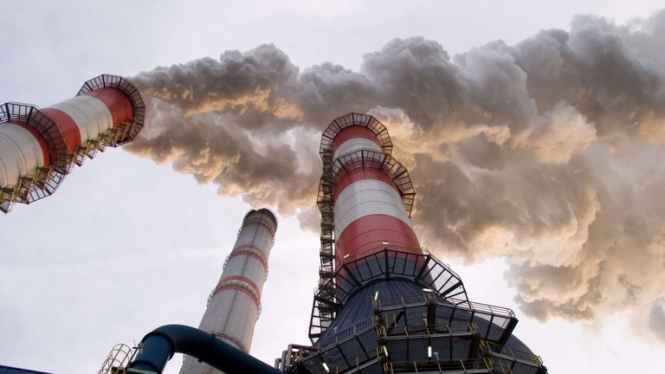
- الهواء
تلوث الهواء هو احتفاظ الهواء على مواد تعتبر مضرة لصحة الانسان و الكائنات الحية و تسبب ايضا اضرارا للمناخ
و من ضمن هذه المواد ( الامونيا و اول اكسيد الكربون و غيرها)
و يمكن ان يسبب تلوث الهواء الى الاصابة بالامراض مثل الربو و الحساسية
و من اسباب تلوث الهواء
الدخان الصادر من المصانع و السيارات
التدخين
و من طرق المحافظة على نظافة الهواء
القيام بصيانة السيارات بشكل دائم
نشر الوعي للتوقف عن التدخين

Slide 6
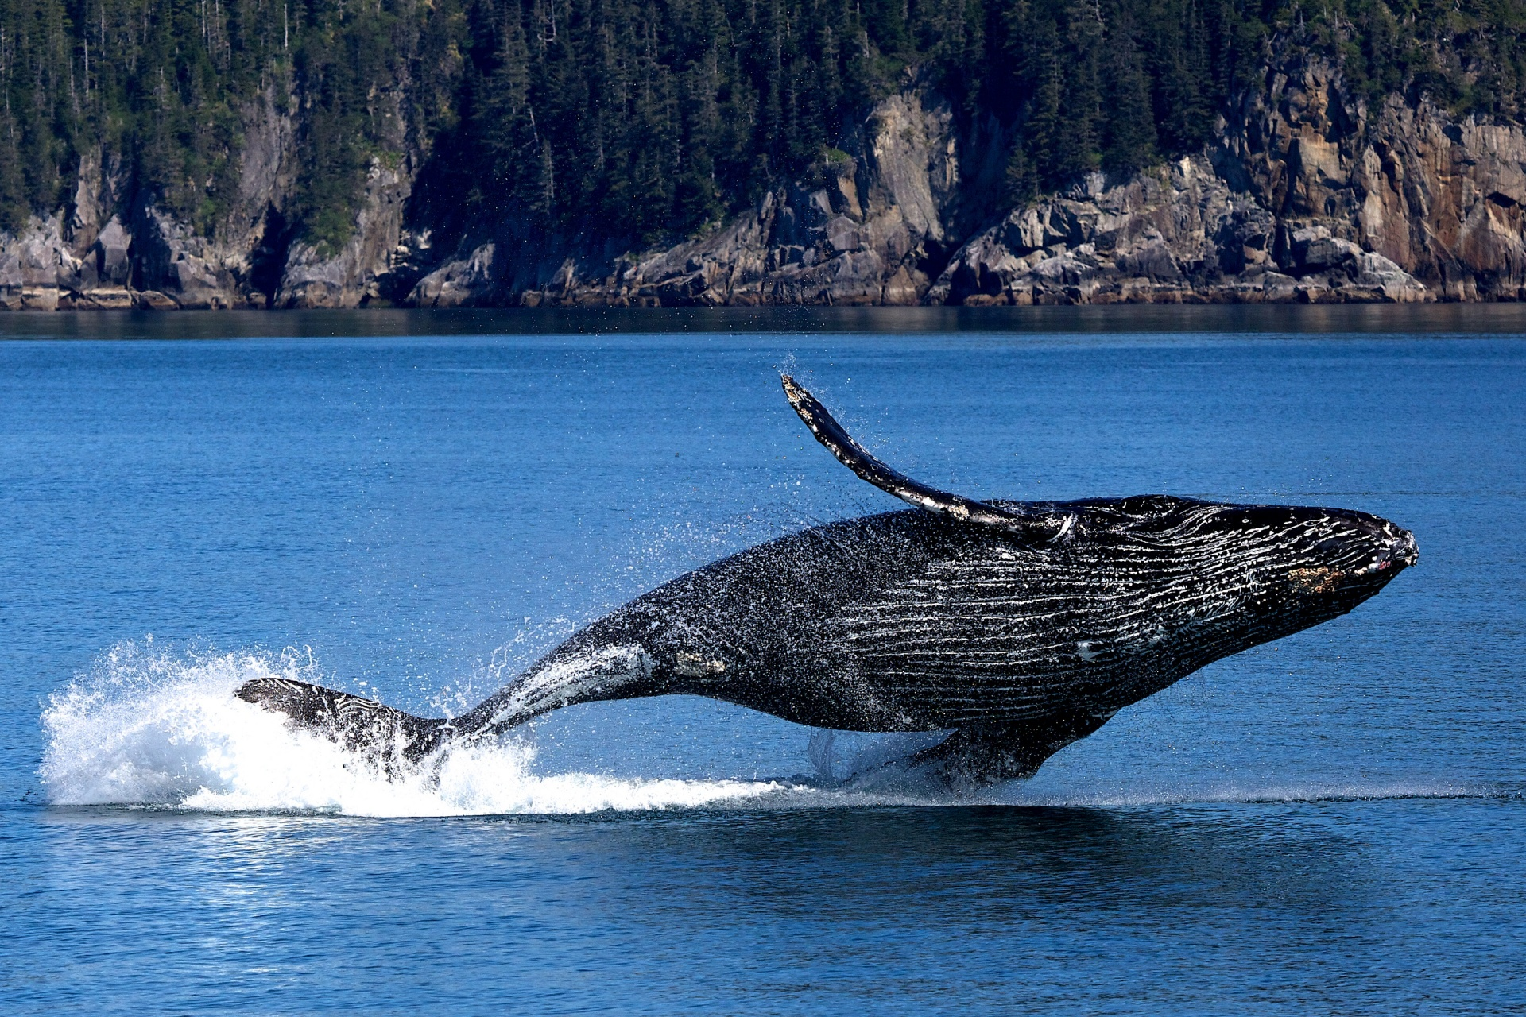
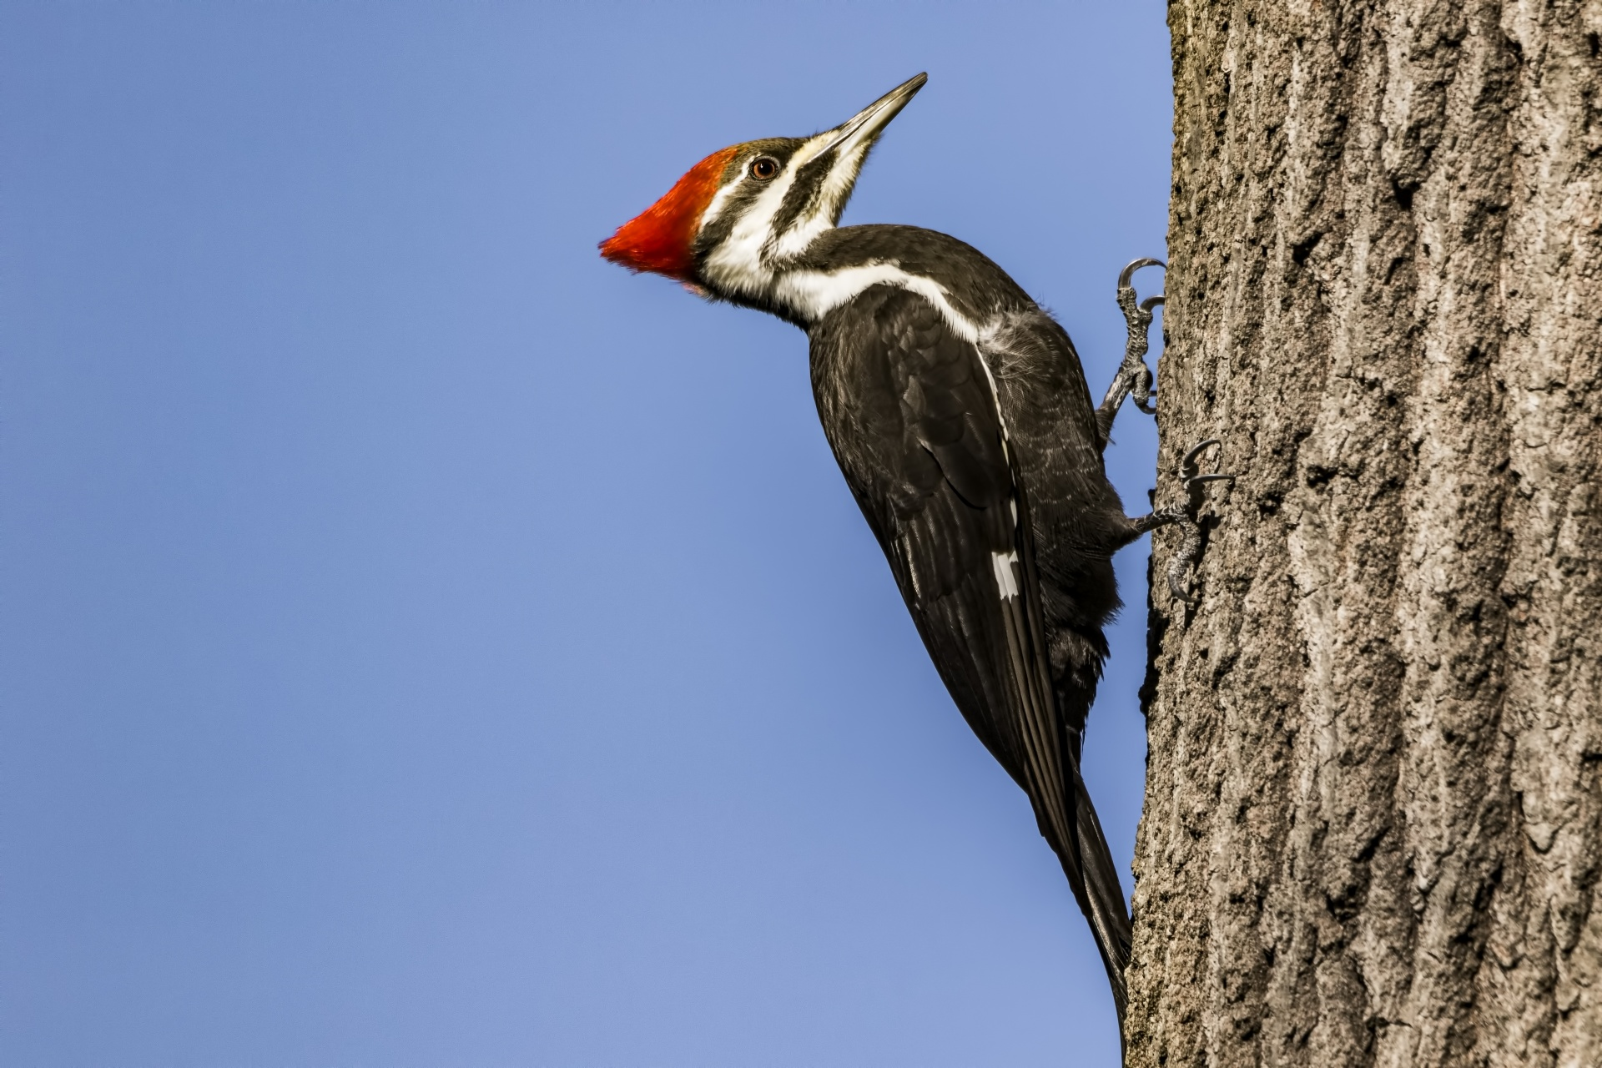
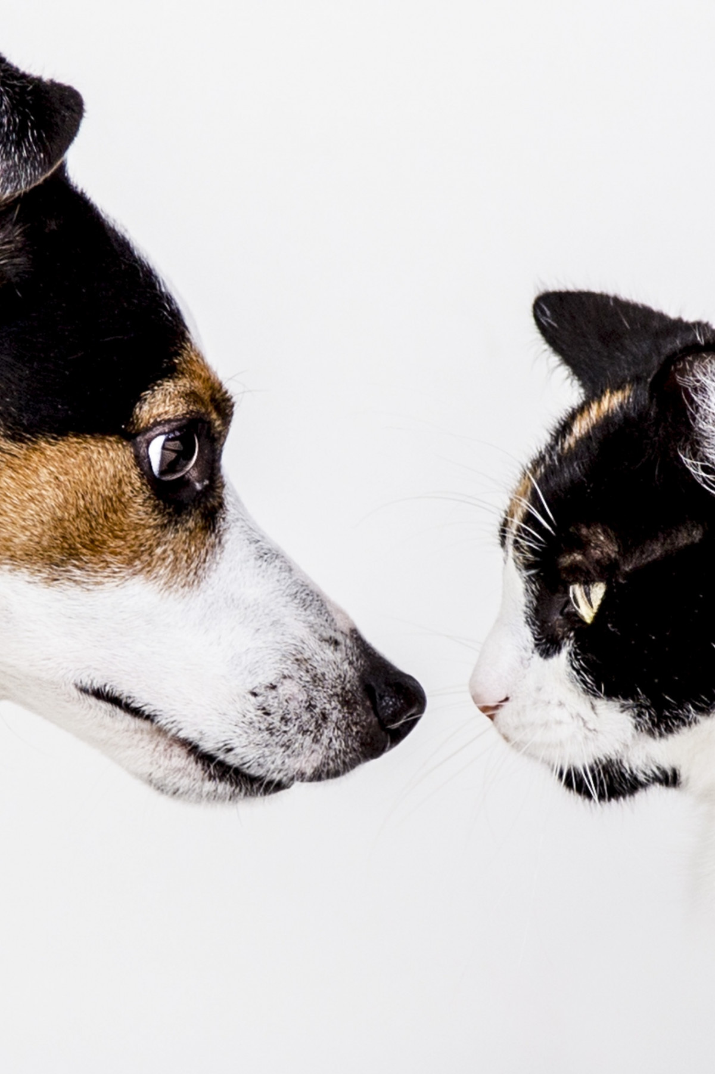
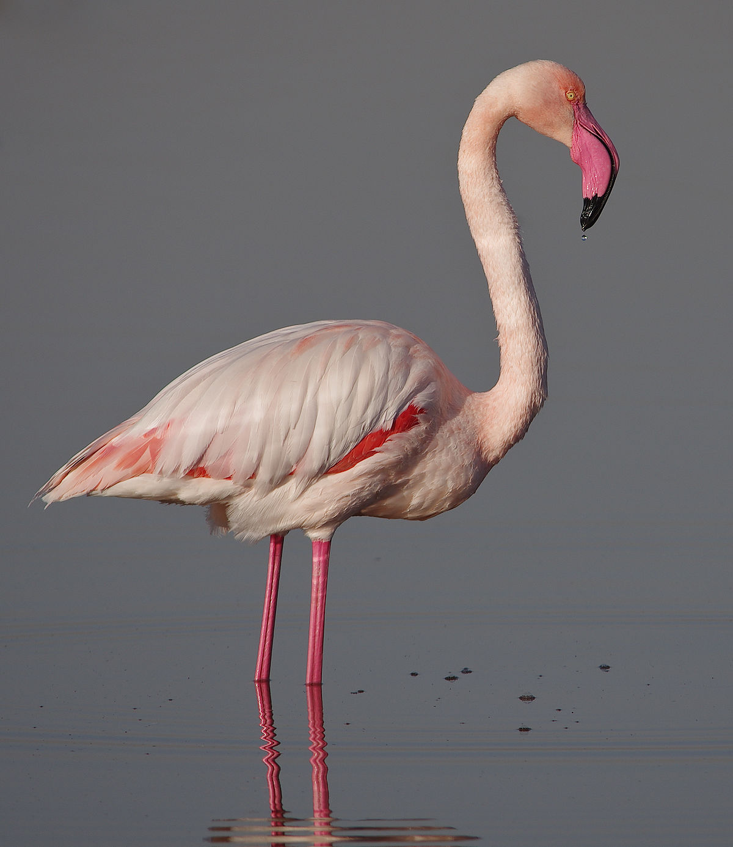
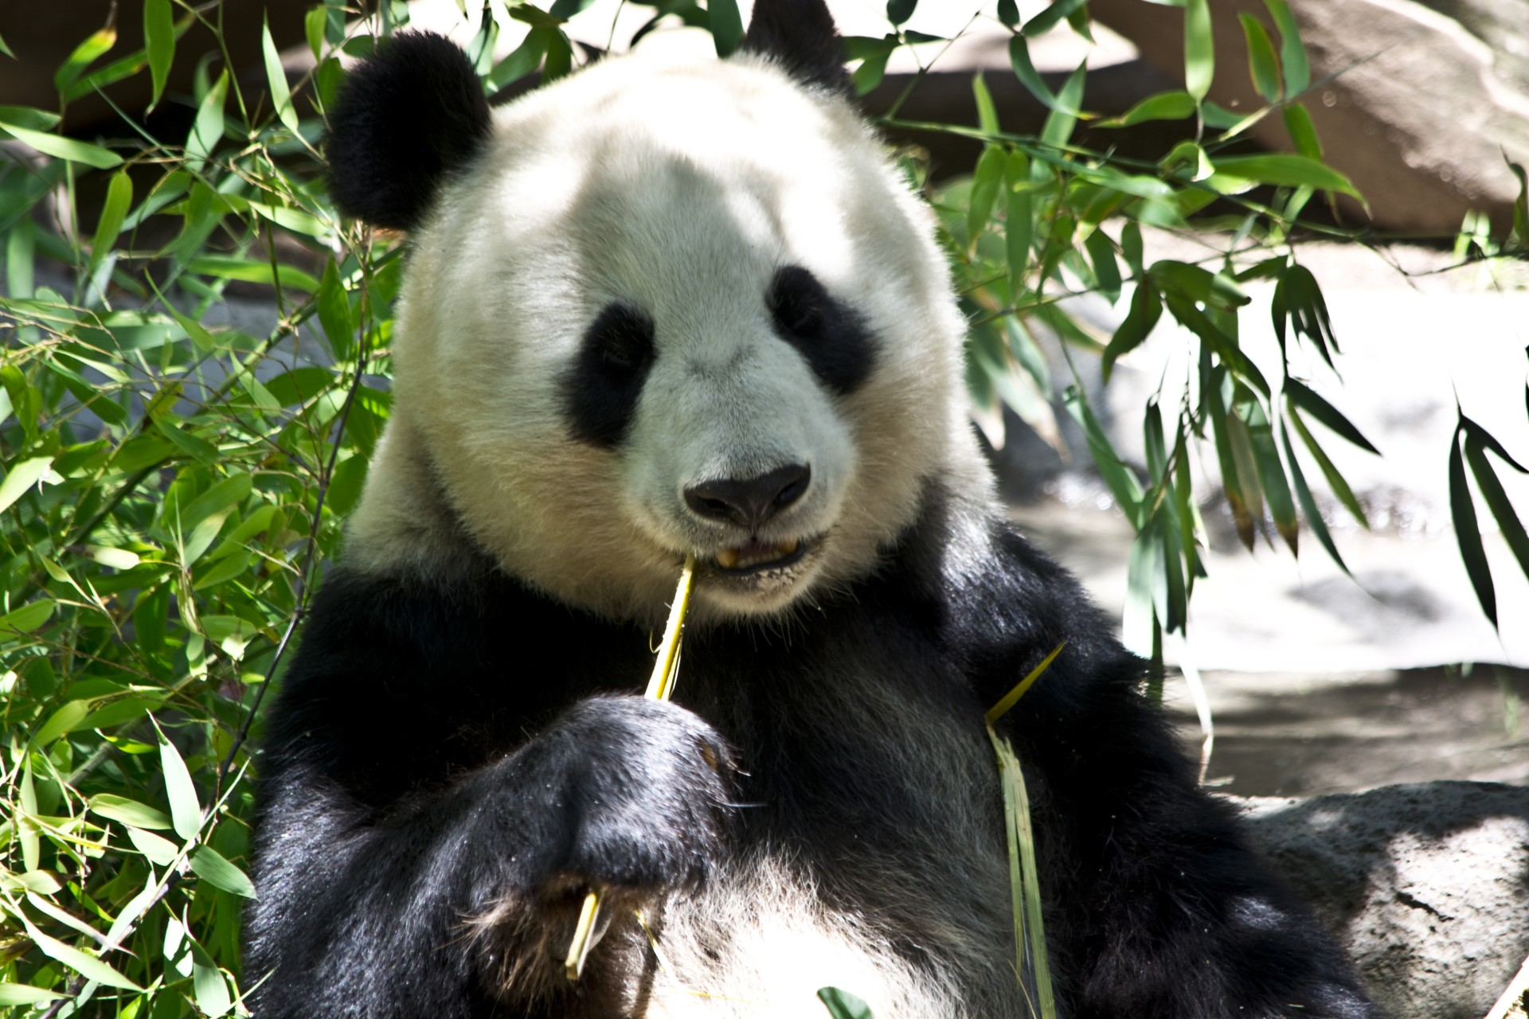
الحيوانات و تاثير التلوث البيئي عليها

Slide 7
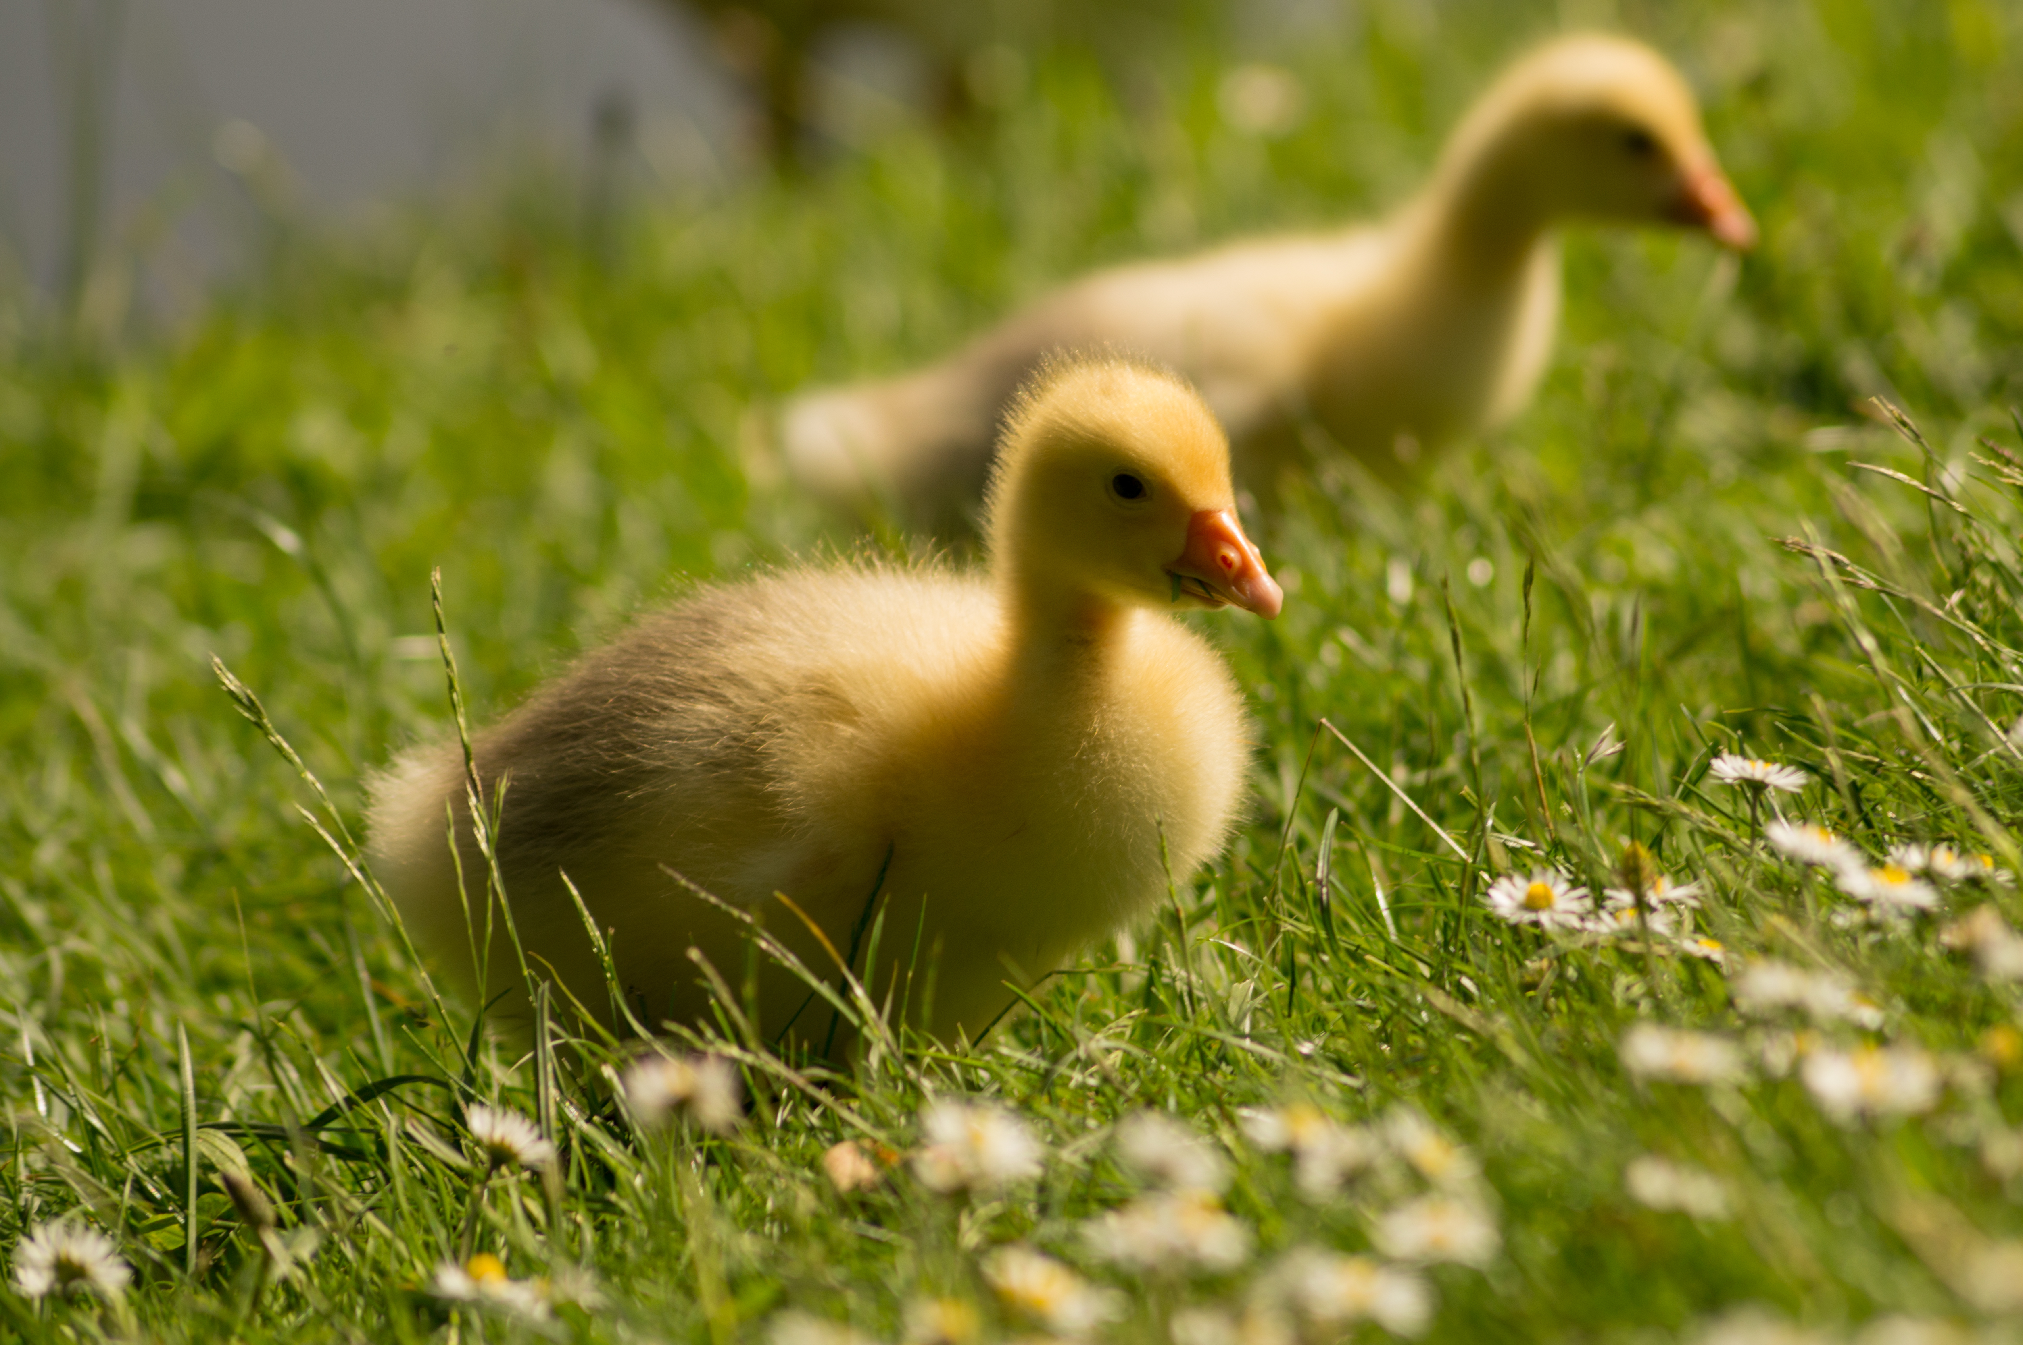
تأثير البيئة على الحيوانات؟
يعتبر التلوث البيئي من أهم المشاكل التي تواجه الكائنات الحية، حيث يؤثر سلبًا على الحيوانات والنباتات والإنسان. وتؤذي الملوثات المختلفة إلى تغير في خصائص البيئة الطبيعية، مما يؤذي إلى تغير في نمط حياة الحيوانات والنباتات.وفيما يلي بعض التأثيرات السلبية للتلوث البيئي على الحيوانات:
التلوث الهوائي: يؤدي التلوث الهوائي إلى تدهور جودة الهواء، مما يؤدي إلى ظهور أمراض التنفس لدى الحيوانات،مثل الربو والتهاب الشعب الهوائية. كما يؤدي إلى تدهور صحة الحيوانات وضعف جهاز المناعة لديها
التلوث المائي: يؤدي التلوث المائي إلى تدهور جودة الماء، مما يؤدي إلى تأثير سلبي على صحة الحيوانات المائية، مثل الأسماك والقشريات. كما يؤدي إلى تدهور بيئة الماء وتدمير المصادر المائية، مما يؤدي إلى نقص في مصادر غذاء هذه الحيوانات
التلوث التربي: يؤدي التلوث التربي إلى تدهور جودة التربة، مما يؤدي إلى تأثير سلبي على صحة الحيوانات التي تعتمد على هذه التربة للعيش والتغذية

Slide 8
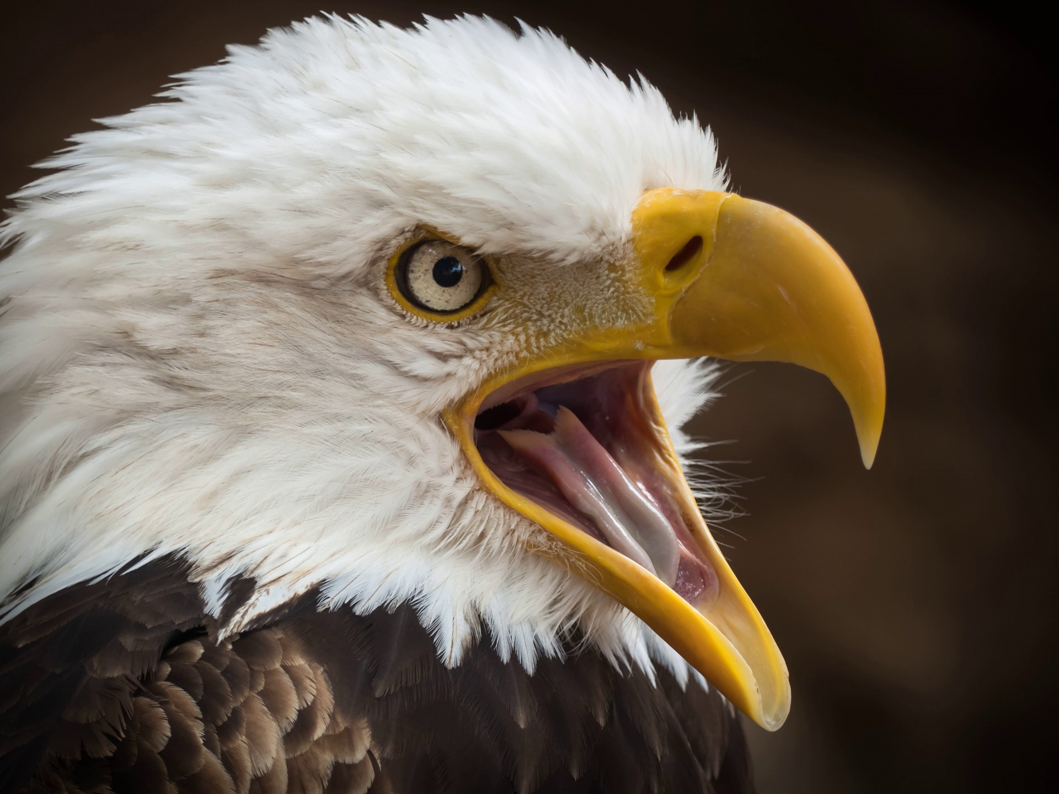
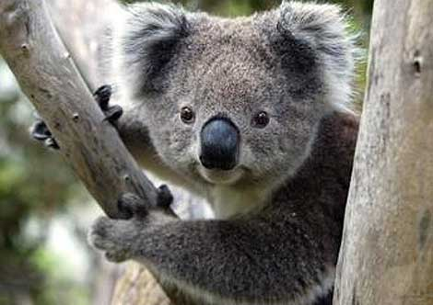
تأثير البيئة على الحيوانات؟
كما يؤدي إلى انتقال الملوثات من التربة إلى نظام غذاء هذه الحيوانات، مما يؤدي إلى تأثير سلبي على صحتها
التغير المناخي: يؤدي التغير المناخي إلى تغير في درجات الحرارة والأنماط المناخية، مما يؤدي إلى تأثير سلبي على بعض أنواع الحيوانات، خصوصًا تلك التي تعتمد على بعض المصادر للطعام والشراب. كما يؤدي إلى انقراض بعض أنواع الحيوانات بسبب فقدان بعض المصادر الطبيعية لهذه الحيوانات.
فقدان التنوع الحيواني: يؤدي التلوث البيئي إلى فقدان التنوع الحيواني، حيث يتأثر نظام غذاء بعض أنواع الحيوانات بسبب فقدان بعض المصادر للطعام والشراب. كما يؤدي إلى انقراض بعض أنواع الحيوانات بسبب فقدان بعض المص ادر الطبيعية لهذه الحيوانات، مما يؤدي إلى تأثير سلبي على النظام البيئي بشكل عام. وبالتالي، يمكن القول إن التلوث البيئي يؤثر سلبًا على الحيوانات وصحتها، ويؤدي إلى تدهور بيئتها الطبيعية وفقدان بعض المصادر الطبيعية للطعام والشراب. ولذلك، يجب علينا اتخاذ خطوات للحد من التلوث البيئي وحماية البيئة لصالح جميع الكائنات الحية على كوكب الأرض

Slide 9
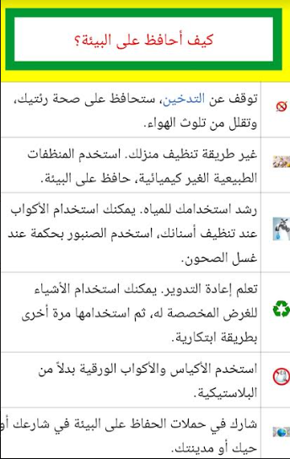

Slide 10
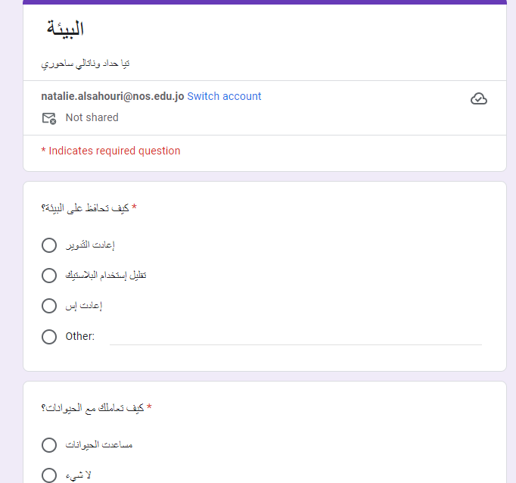
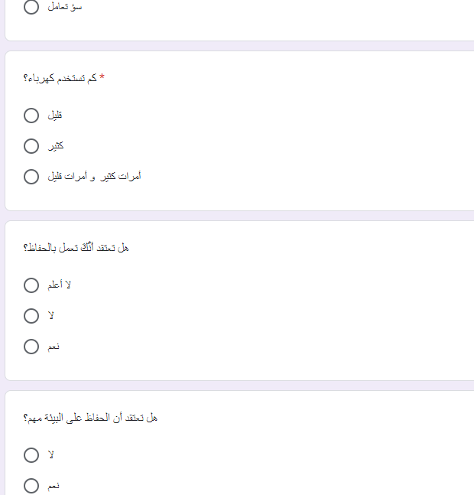
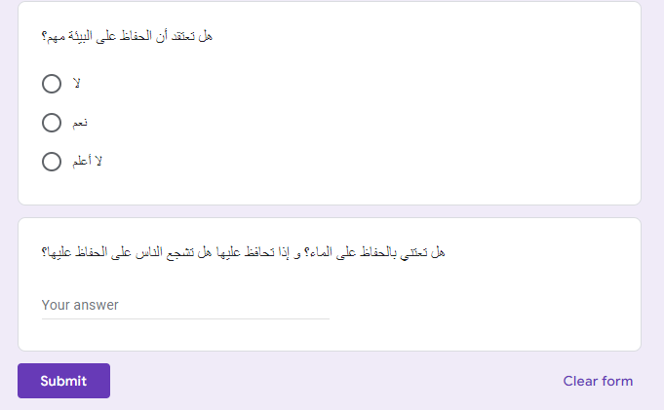

Slide 11
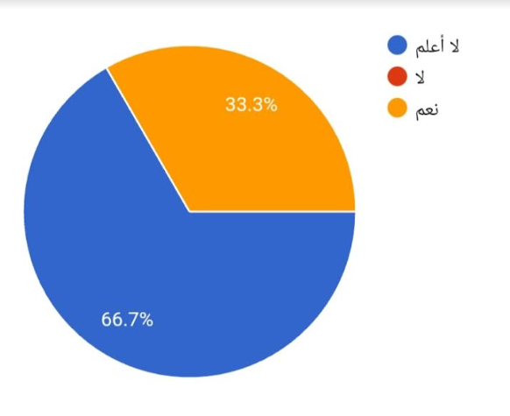
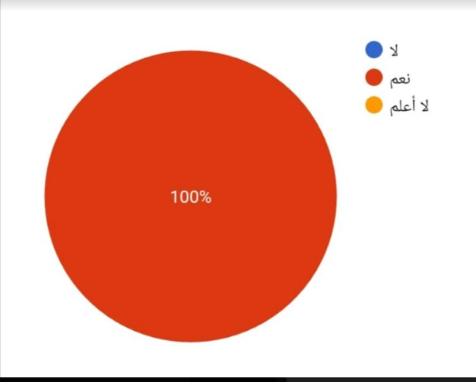
نتيجة البحث
تقوم بالمحافظة على البيئة؟
أستخدام

Slide 12
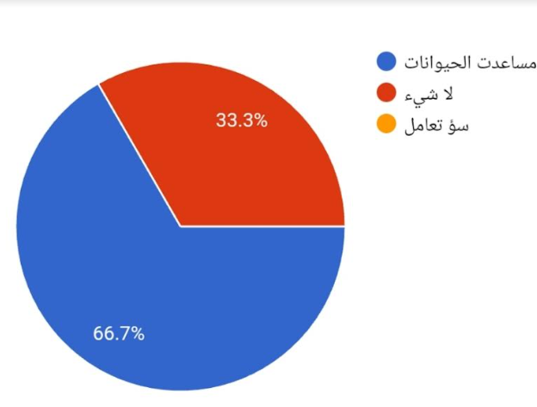
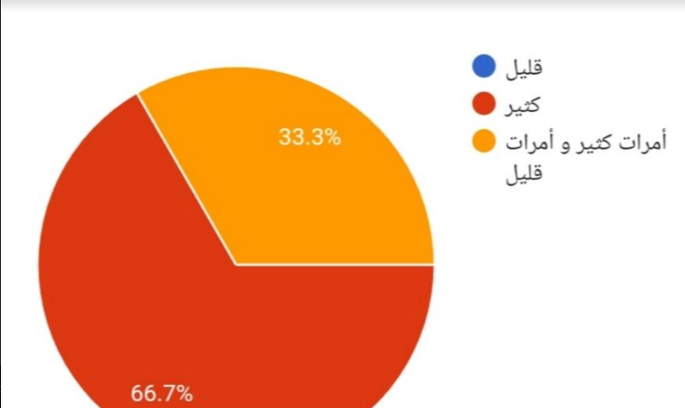
الأجوبة للسرفاي

Slide 13
المراجع
Ar.wikipedia.org
Marefa.org
النَهاية

